Slide 1
Bienvenidos Hermanos-as Amigos…
Al Estudio de La Palabra de Dios

Slide 2
Cinco Declaraciones Sobre Abraham
Romanos 4:13-25
I. “¿Quién, en contra de la esperanza, creyó en esperanza ” (4:18a).
Un hijo en su vejez y tierra como posesión (Génesis 17:1-8).
Los cristianos creen contrario a la esperanza (Romanos 5:1-5).
Notes:
I. “¿Quién, en contra de la esperanza, creyó en esperanza” (4: 18a).Un niño en su vejez y tierra como posesión (Génesis 17: 1-8).Los cristianos creen contrario a la esperanza (Romanos 5: 1-5).

Slide 3
Cinco Declaraciones Sobre Abraham
Romanos 4:13-25
II. “No ser débil en la fe” (4:19a).
La fe de Abraham fue fuerte (Génesis 12:1-3).
Nosotros NO DEBEMOS tener una fe DÉBIL (Lucas 17:5-10).
Notes:
II "No ser débil en la fe" (4: 19a).La fe de Abraham fue fuerte (Génesis 12: 1-3).No debemos tener una fe débil (Lucas 17: 5-10).

Slide 4
Cinco Declaraciones Sobre Abraham
Romanos 4:13-25
III. “Él no consideró su propio cuerpo” (4:19b).
Abraham no permitió que la condición de su cuerpo disuadir, impedir, desalentar, su fe.
Servir a Cristo nos invita a renunciar a la consideración del cuerpo (Gálatas 5:16,17).
Notes:
III. “No consideró su propio cuerpo” (4: 19b).Abraham no permitió que la condición de su cuerpo disuadiera su fe.Servir a Cristo nos llama a renunciar a la consideración del cuerpo (Gálatas 5: 16,17).

Slide 5
Cinco Declaraciones Sobre Abraham
Romanos 4:13-25
IV. “Él NO vaciló en la promesa de Dios a través de la incredulidad” (4:20a).
(Génesis 17:9-14; Romanos 4:11-12).
¿Cómo podría Abraham haber vacilado?
¿Cómo podemos vacilar? (1Reyes 18:21).
Notes:
IV. "No vacilaba ante la promesa de Dios a través de la incredulidad" (4: 20a).(Génesis 17: 9-14; Romanos 4: 11-12).¿Cómo pudo haber flaqueado Abraham?¿Cómo vacilamos? (1 Reyes 18:21).

Slide 6
Cinco Declaraciones Sobre Abraham
Romanos 4:13-25
V. “Estando plenamente convencido de que lo que había prometido era capaz de realizar” (4:21).
El sacrificio de Isaac (Génesis 22:1-3; Hebreos 11:17-19).
Estamos nosotros convencidos de que Dios cumplirá Sus promesas? (Mateo 16:25).

Slide 7
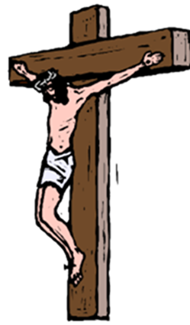
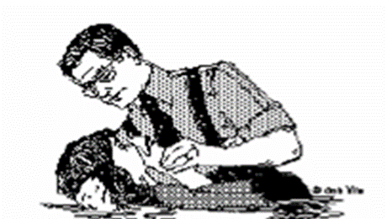
Plan de Salvación
“el Señor añadía cada día a la iglesia los que habían de ser salvos”
Hechos 2:47
¿Que debo hacer
para ser
salvo…?
P
E
C
A
D
O
DIOS
BAUTIZARSE (Hch. 2:38)
Cristo es el Salvador de los que le obedecen
“…y habiendo sido perfeccionado, vino a ser autor de eterna salvación para todos los que le obedecen” (Heb. 5.9)
CONFESAR (Rom. 10:9,10)
ARREPENTIRSE (Hch. 17:30)
CREER (Mar. 16:15-16)
OIR (Rom. 10:17).

